Slide 1
KIỂM TRA BÀI CŨ
CÂU HỎI:
1) Khi nào lực sinh công?
2) Nêu công thức tính công cơ học?

Slide 2
1) Khi lực tác dụng vào vật làm vật chuyển động theo phương không vuông góc với phương của lực, thì lực thực hiện công.
2) CT tính công: A= F.S
Trong đó:
A(J) công cơ học
F(N) độ lớn của lực tác dụng vào vật
S(m) quãng đường vật chuyển động
Công cơ học được tính theo CT trên khi: Lực tác dụng cùng hướng với hướng chuyển động của vật.

Slide 3
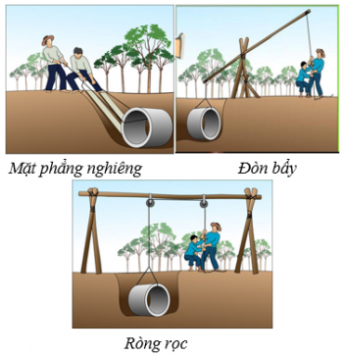
3) Ở lớp 6 chúng ta đã học về một số máy cơ đơn giản,em hãy cho biết công dụng của các loại máy cơ này?

Slide 4
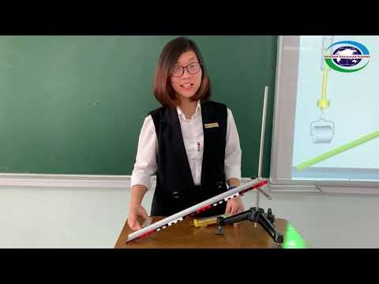
CHỦ ĐỀ14: ĐỊNH LUẬT VỀ CÔNG
I. THÍ NGHIỆM:
- TN1: Dùng mặt phẳng nghiêng

Slide 5
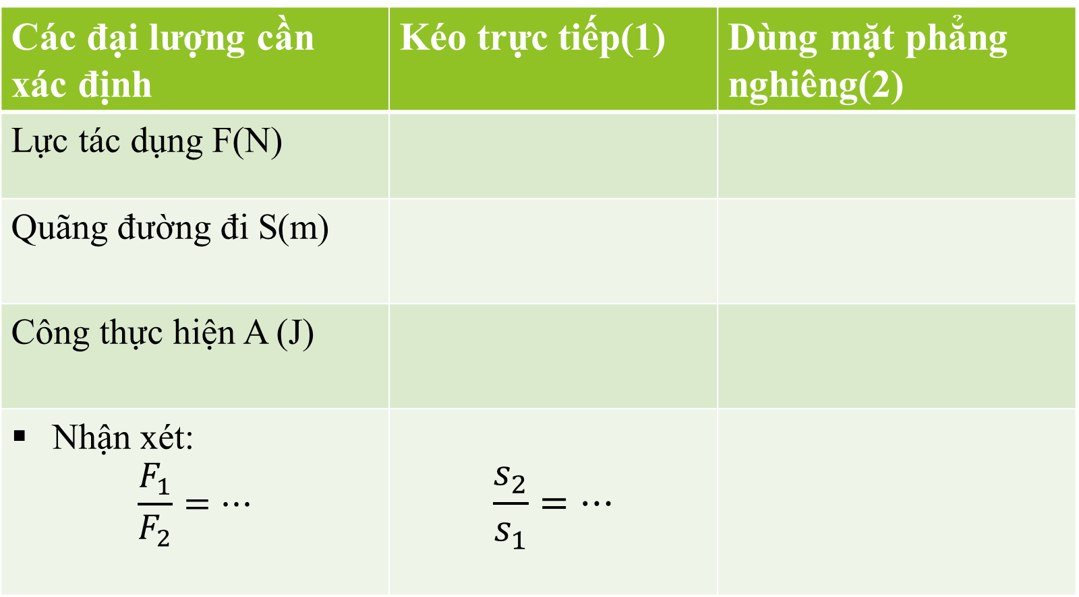
BẢNG KẾT QUẢ THÍ NGHIỆM 1
Các đại lượng cần xác định | Kéo trực tiếp(1) | Dùng mặt phẳng nghiêng(2)
Lực tác dụng F(N)
Quãng đường đi S(m)
Công thực hiện A (J)
Nhận xét: $$\frac{F_{1}}{F_{2}}=…$$ | $$\frac{s_{2}}{s_{1}}=…$$

Slide 6
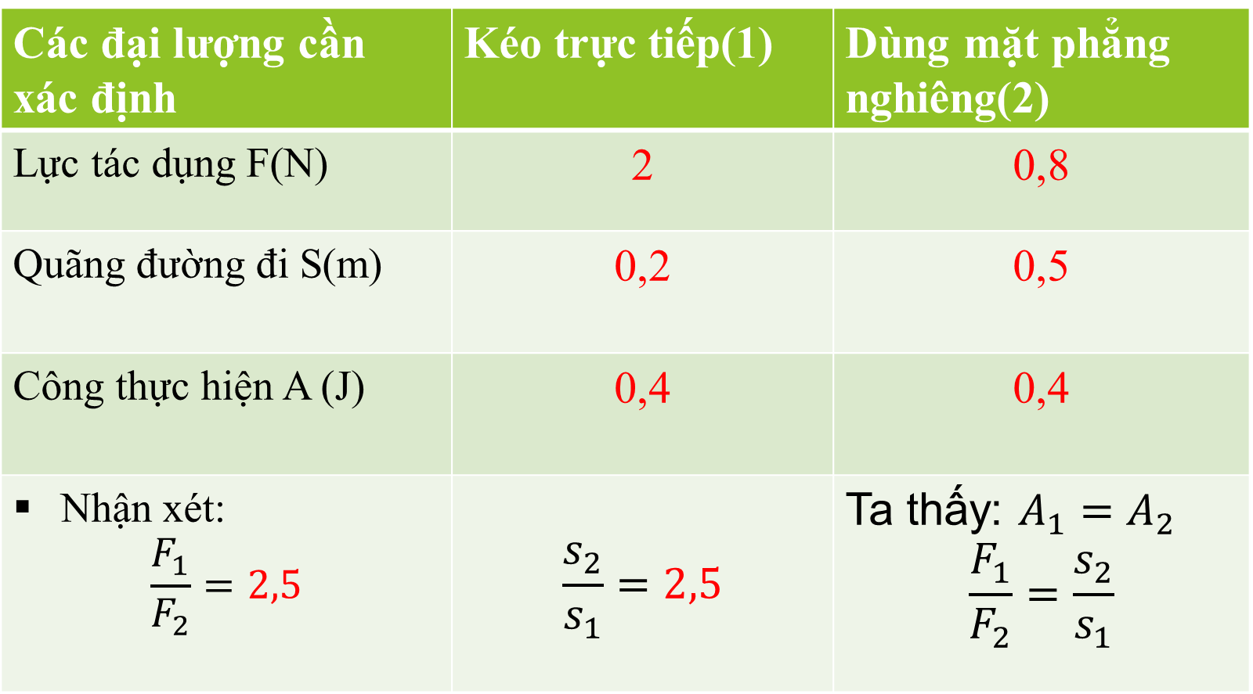
BẢNG KẾT QUẢ THÍ NGHIỆM 1
Các đại lượng cần xác định | Kéo trực tiếp(1) | Dùng mặt phẳng nghiêng(2)
Lực tác dụng F(N) | 2 | 0,8
Quãng đường đi S(m) | 0,2 | 0,5
Công thực hiện A (J) | 0,4 | 0,4
Nhận xét: $$\frac{F_{1}}{F_{2}}=2,5$$ | $$\frac{s_{2}}{s_{1}}=2,5$$ | Ta thấy: $A_{1}=A_{2}$ $$\frac{F_{1}}{F_{2}}=\frac{s_{2}}{s_{1}}$$

Slide 7
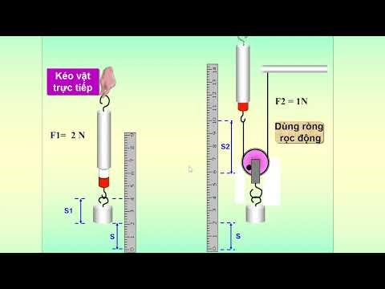
- TN2: Dùng ròng rọc động

Slide 8
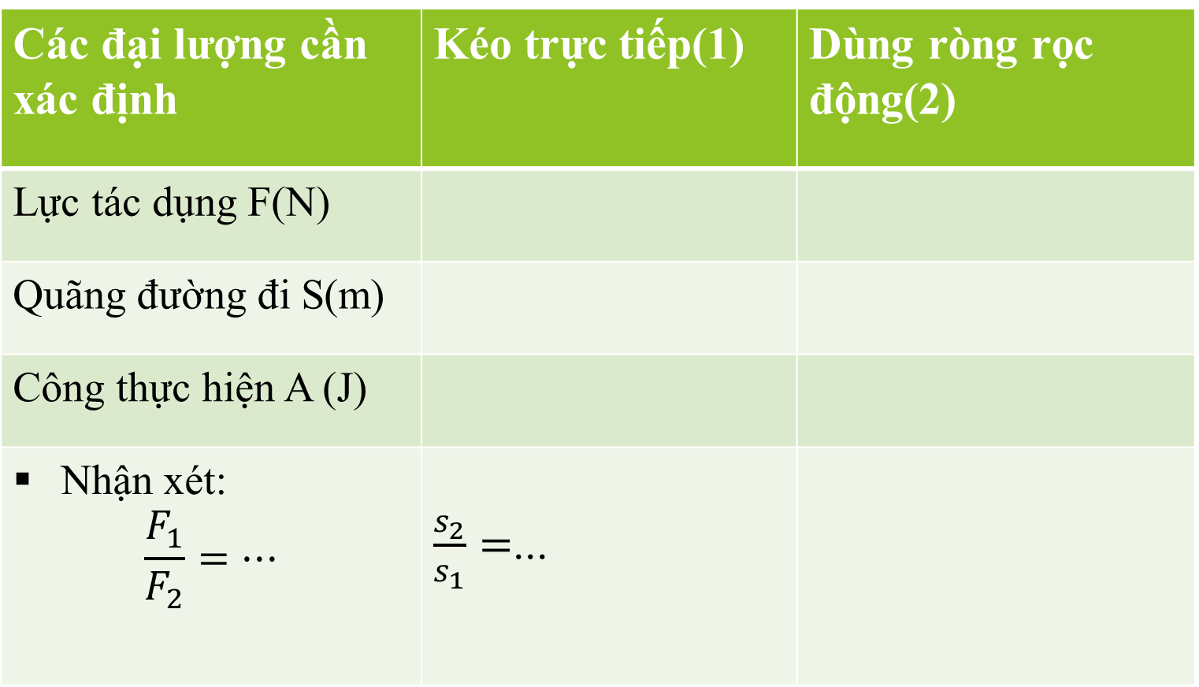
BẢNG KẾT QUẢ THÍ NGHIỆM 2
Các đại lượng cần xác định | Kéo trực tiếp(1) | Dùng ròng rọc động(2)
Lực tác dụng F(N)
Quãng đường đi S(m)
Công thực hiện A (J)
Nhận xét: $$\frac{F_{1}}{F_{2}}=…$$ | $\frac{s_{2}}{s_{1}}=$...

Slide 9
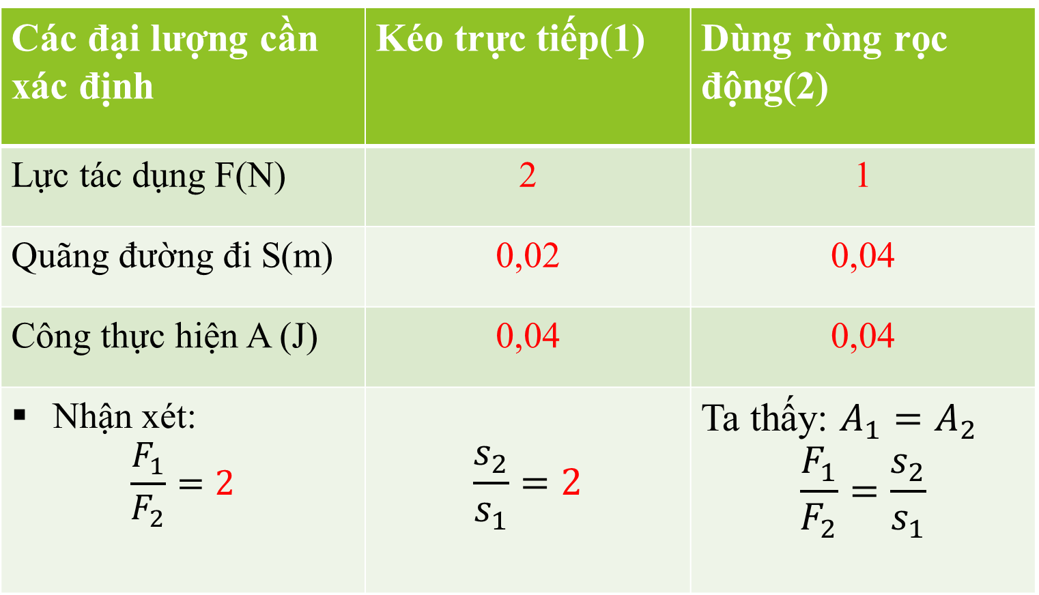
BẢNG KẾT QUẢ THÍ NGHIỆM 2
Các đại lượng cần xác định | Kéo trực tiếp(1) | Dùng ròng rọc động(2)
Lực tác dụng F(N) | 2 | 1
Quãng đường đi S(m) | 0,02 | 0,04
Công thực hiện A (J) | 0,04 | 0,04
Nhận xét: $$\frac{F_{1}}{F_{2}}=2$$ | $$\frac{s_{2}}{s_{1}}=2$$ | Ta thấy: $A_{1}=A_{2}$ $$\frac{F_{1}}{F_{2}}=\frac{s_{2}}{s_{1}}$$

Slide 10
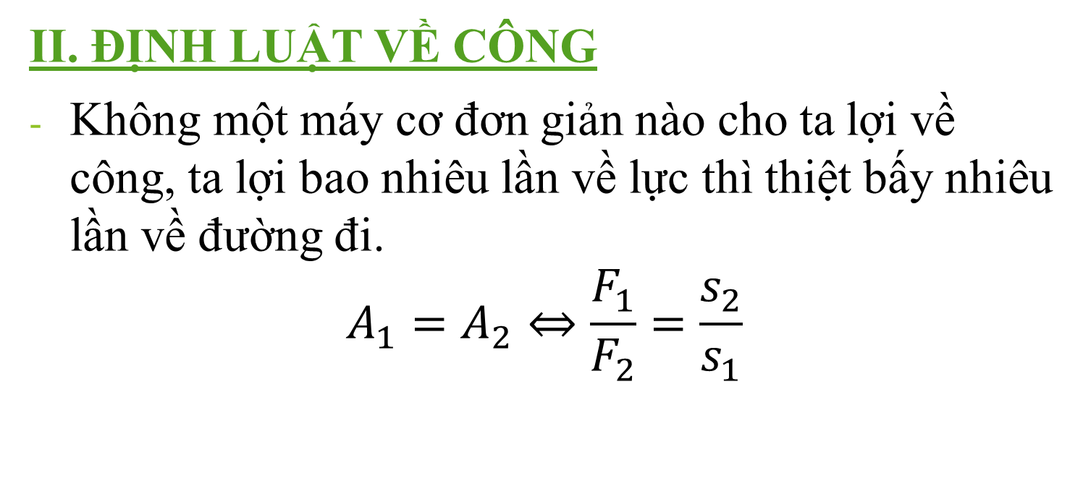
I. THÍ NGHIỆM:
Kết luận: Ta thấy rằng các máy cơ đơn giản chỉ giúp ta lợi về lực nhưng không giúp ta lợi về công. Độ lớn của lực tác dụng vào vật tỉ lệ nghịch với quãng đường vật chuyển động.
II. ĐỊNH LUẬT VỀ CÔNG
Không một máy cơ đơn giản nào cho ta lợi về công, ta lợi bao nhiêu lần về lực thì thiệt bấy nhiêu lần về đường đi.
$$A_{1}=A_{2}⇔\frac{F_{1}}{F_{2}}=\frac{s_{2}}{s_{1}}$$

Slide 11
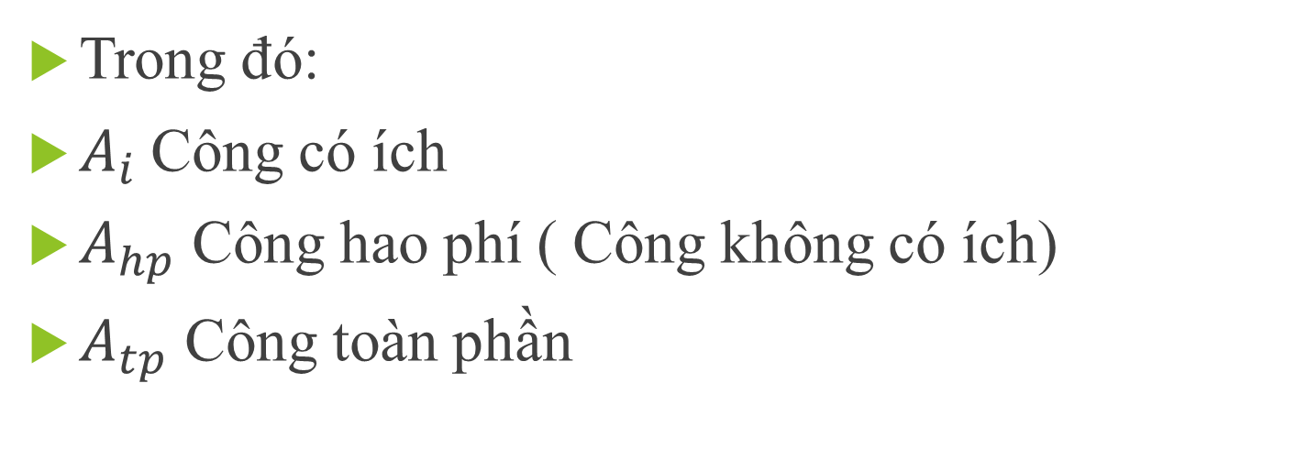
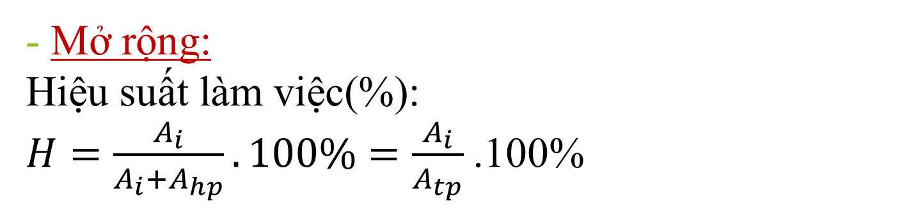
- Mở rộng:
Hiệu suất làm việc(%):
$H=\frac{A_{i}}{A_{i}+A_{hp}}.100\%=\frac{A_{i}}{A_{tp}}$.100%
Trong đó:
$A_{i}$Công có ích
$A_{hp}$ Công hao phí ( Công không có ích)
$A_{tp}$ Công toàn phần

Slide 12
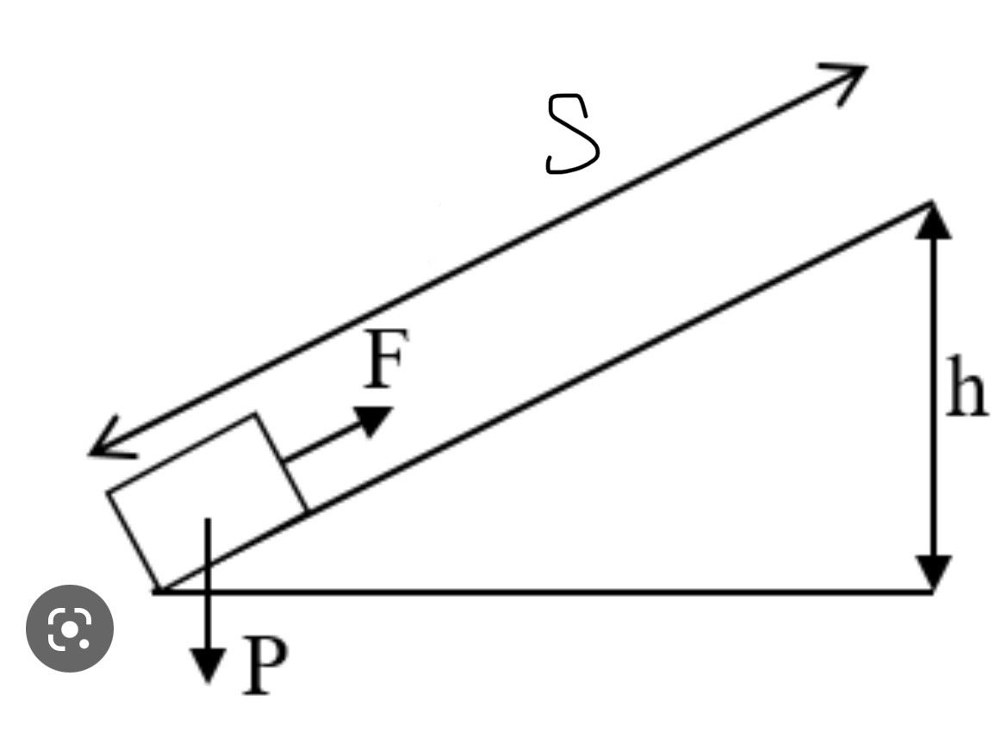
III. VẬN DỤNG:
BT1: Kéo một vật nặng 200g lên độ cao 20cm bằng một mặt phẳng nghiêng: a) Nếu mặt phẳng nghiêng dài 50cm thì lực kéo cần tác dụng vào vật là bao nhiêu? b) Nếu mặt phẳng nghiêng dài 30cm thì lực kéo cần tác dụng vào vật là bao nhiêu?

Slide 13

TT: m= 200g = 0,2kg h= 20cm = 0,2m a) $s_{1}$= 50cm = 0,5m; $F_{1}$= ?N b) $s_{2}$= 30cm = 0,3m; $F_{2}$ = ?N

Slide 14
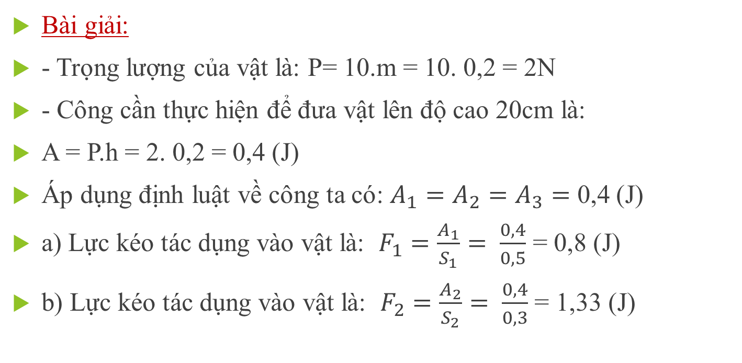
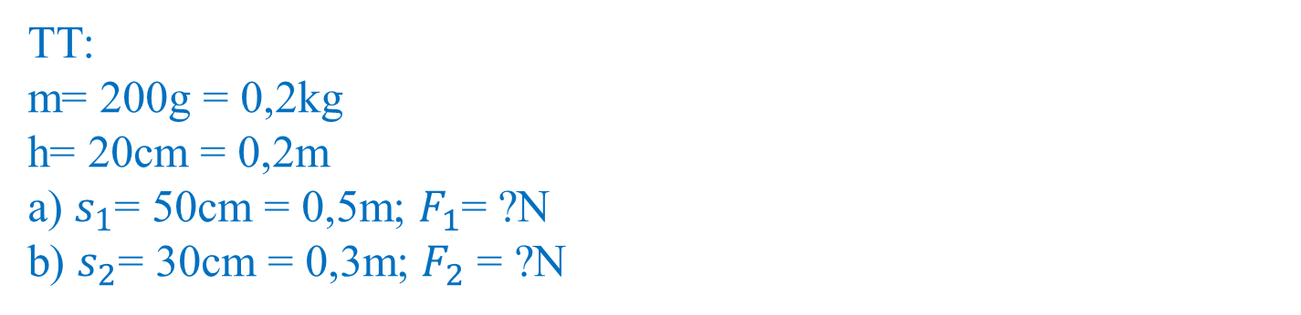
TT: m= 200g = 0,2kg h= 20cm = 0,2m a) $s_{1}$= 50cm = 0,5m; $F_{1}$= ?N b) $s_{2}$= 30cm = 0,3m; $F_{2}$ = ?N
Bài giải:
- Trọng lượng của vật là: P= 10.m = 10. 0,2 = 2N
- Công cần thực hiện để đưa vật lên độ cao 20cm là:
A = P.h = 2. 0,2 = 0,4 (J)
Áp dụng định luật về công ta có: $A_{1}=A_{2}=A_{3}=$ 0,4 (J)
a) Lực kéo tác dụng vào vật là: $F_{1}=\frac{A_{1}}{S_{1}}=$ $\frac{0,4}{0,5}$ = 0,8 (J)
b) Lực kéo tác dụng vào vật là: $F_{2}=\frac{A_{2}}{S_{2}}=$ $\frac{0,4}{0,3}$ = 1,33 (J)

Slide 15
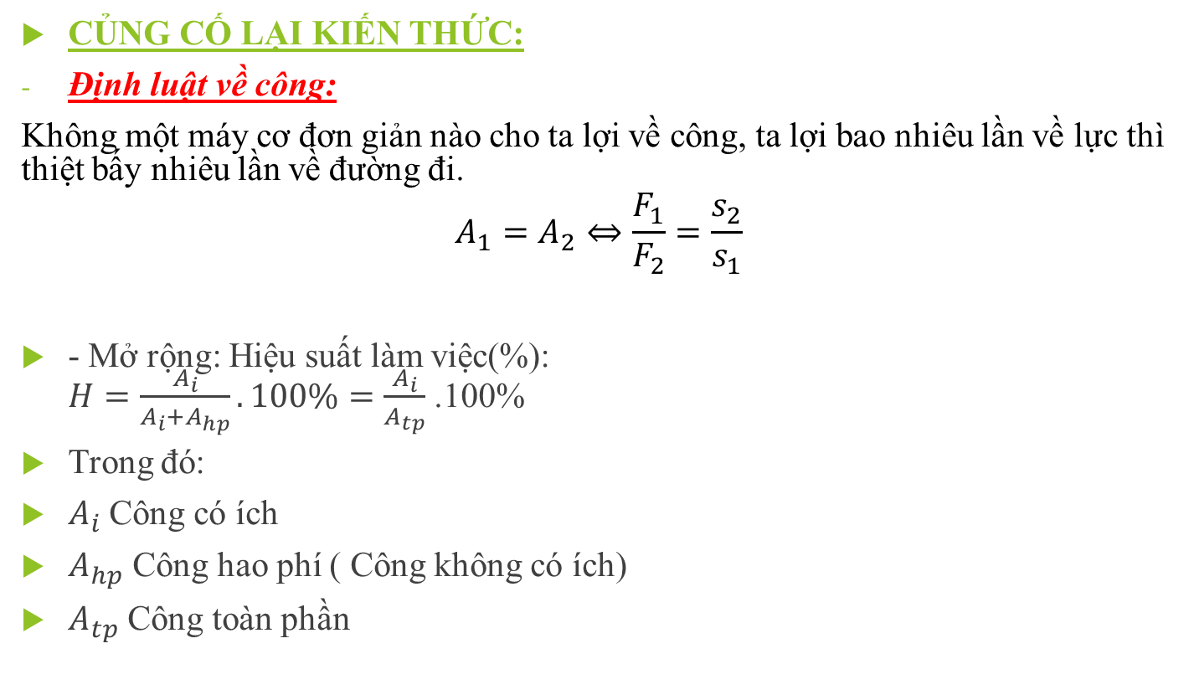
Làm thí nghiệm kiểm chứng kết quả.
CỦNG CỐ LẠI KIẾN THỨC:
Định luật về công:
Không một máy cơ đơn giản nào cho ta lợi về công, ta lợi bao nhiêu lần về lực thì thiệt bấy nhiêu lần về đường đi.
$$A_{1}=A_{2}⇔\frac{F_{1}}{F_{2}}=\frac{s_{2}}{s_{1}}$$
- Mở rộng: Hiệu suất làm việc(%):
$H=\frac{A_{i}}{A_{i}+A_{hp}}.100\%=\frac{A_{i}}{A_{tp}}$.100%
Trong đó:
$A_{i}$Công có ích
$A_{hp}$ Công hao phí ( Công không có ích)
$A_{tp}$ Công toàn phần

